Slide 1
主要内容：
    目的与要求
    组织形式、时间安排
    内容与题目
    文献搜集、下载
    如何写作论文
    如何制作PowerPoint
    答辩有关问题

Slide 2
一、目的与要求
    熟悉科技论文的写作要求、写作格式
    学会资料的搜集与整理
    完整地写作一篇论文，基本达到出版要求
    学会制作PowerPoint
    了解论文答辩的程序、要求和技巧

Slide 3
二、组织形式、时间安排
  组织形式——
    3人为一个团队，训练团队合作与组织协调能力
      按学号排，每组3人，最后一组2～4人
      每个团队推举1人为协调联络人
    合作搜集与整理资料、撰写论文、制作PPT和答辩
    每人都必须参与，担任以下工作的1～2项
    论文撰写主笔、PPT主制作 and / or 主答辩
    请班长作为总联系人，负责与老师联系
    各人参加的每一项工作，都将作为评定依据
    “供热”课程的平时成绩 and 实践环节成绩

Slide 4
  时间安排——
    本周六，各组上报班长，excel报任课老师（按以下顺序）
      团队协调联络人、论文主笔、 PPT主制作 、 主答辩、
      论文研究领域、论文题目
      1班——石老师；2——赵老师；3——卫老师
    下周四，上交论文。制作PPT
    下周五（1月12日） 3-4节课，汇报（打印3份论文）
    1班在50202，2班在50204，3班在50206 ，

Slide 5
三、内容与题目
（一）6个研究领域与40个方向
  煤炭处理与转化领域（洗选煤、型煤、动力配煤、水煤浆、煤炭液化、煤炭气化）
  煤炭高效燃烧领域（人字形炉拱、链条路分层燃烧、循环流化床、富氧燃烧技术、其它强化燃烧技术）
  煤炭清洁燃烧领域（某种固硫、某种烟气脱硫、某种NOx减排、某种烟气除尘、其它清洁燃烧技术）
  锅炉安全经济运行领域（结垢、某种水处理技术、结渣、积灰、某种清灰技术、热水锅炉防腐、冷凝式锅炉、热管式锅炉）
  热能高效利用领域（热电联产、火用分析、某种管道与设备保温技术、蓄热器在×××的应用、某种疏水器、某种凝结水回收利用技术、某种热能梯级利用技术）
  余热回收利用领域（某种热管与热管换热器、某种余热锅炉、某种热泵技术、某种余热发电技术、某种省煤器、某种空气预热器、某种高效紧凑换热器、其它余热利用技术）

Slide 6
三、内容与题目
（二）选题要求
  只能在给定的研究领域和方向中选择
  每组第一人学号尾数为单号——在序号为单号的研究领域中任选一个方向
  每组第一人学号尾数为双号——在序号为双号的研究领域中任选一个方向
  论文研究对象不能太大、太泛、太笼统，必须针对具体的技术
  论文研究对象的选择，必须是在大量阅读文献的基础上确定，每个方向的阅读文献必须达20～30篇，每篇论文的参考文献必须在20篇以上，且与论文内容有关（一一对应）

Slide 7
四、文献搜集、下载
（一）要求
  不能直接选用课程教材和参考书的内容、少用书籍、不用手册
  上课讲过的内容：详细介绍过的不能用，一带而过的可以深化、拓展
  原则上不用网络文章
  尽量参考近十年的发表的文章
  尽量参考高水平期刊（核心期刊以上）文章
  表必须自己画，线图自己画，不能自己画的必须清晰

Slide 8
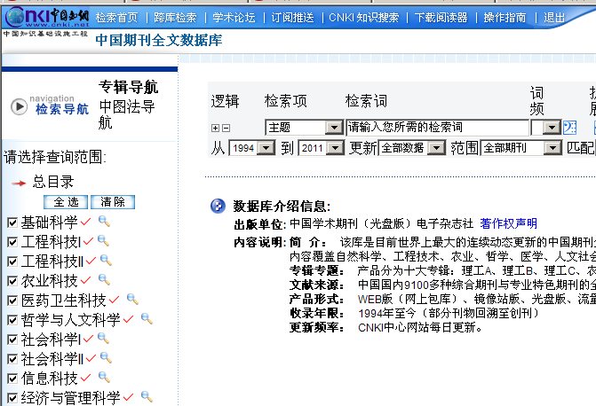
四、文献搜集、下载
（二）文献来源建议
  中国知网 http://202.119.210.2/kns50/
  中国期刊全文数据库 http://202.119.210.2/kns50/Navigator.aspx?ID=CJFD

Slide 9
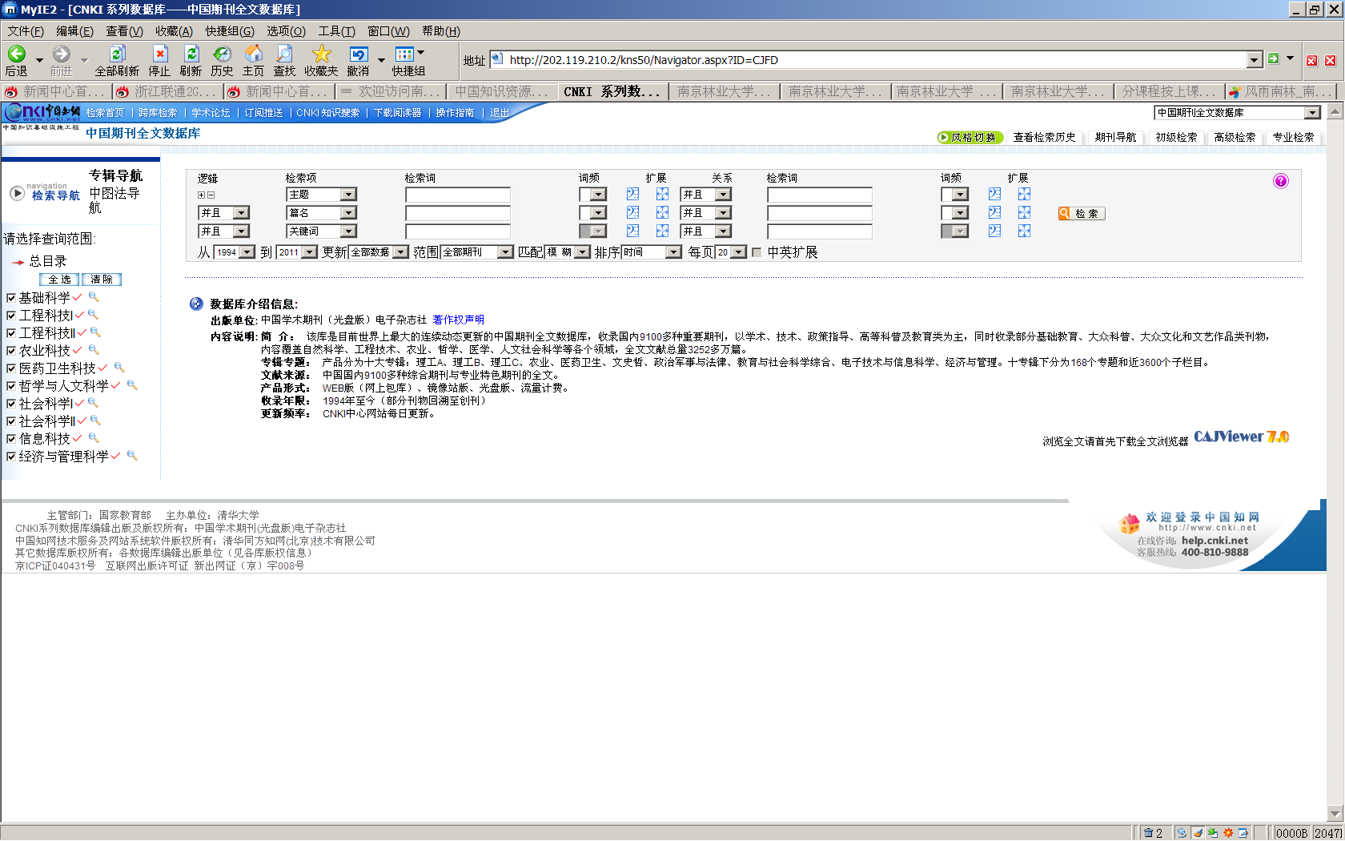
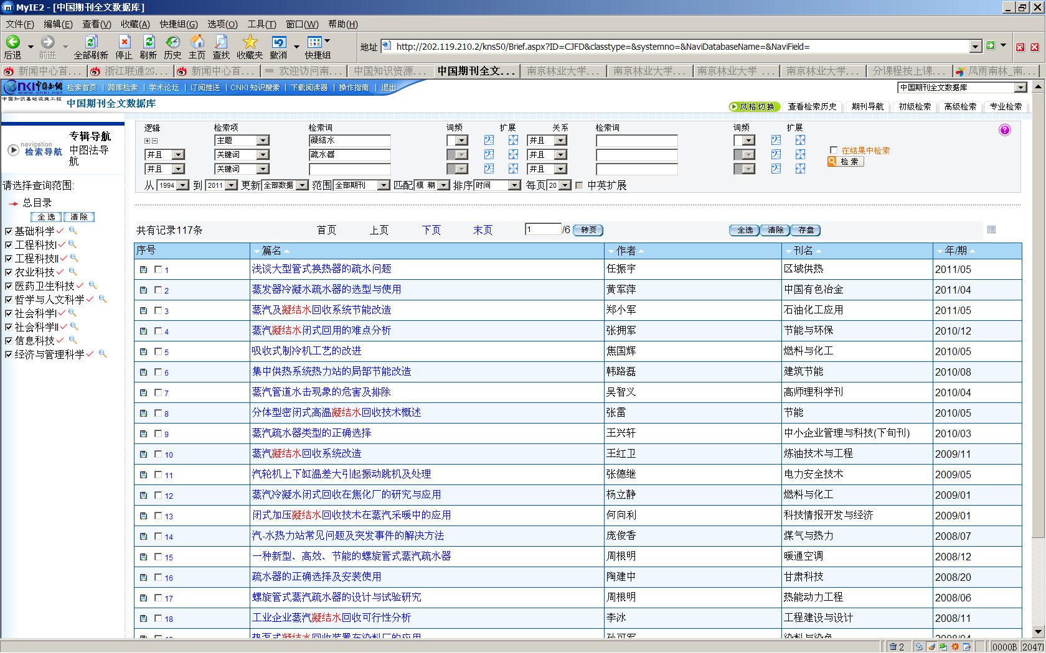
四、文献搜集、下载
（二）文献来源建议

Slide 10
四、文献搜集、下载
（二）文献来源建议

Slide 11
五、如何写作论文
  标题
  作者
  作者基本信息
  中文摘要
  关键词
  英文标题
  英文作者
  英文作者基本信息
  英文摘要
  英文关键词
  引言
  正文
  结论
  参考文献
  正文分级、分栏
  字体、字号、字数
  图
  表
  公式

Slide 12
1.论文标题
  能反映论文中特定内容的恰当、简明的词语的逻辑组合
  应避免使用含义笼统、泛指性很强的词语，必须具体
  一般不超过20字，必要时可加副标题
  尽可能不用动宾结构（研究×××，浅析×××），而用名词性短语（×××的研究，×××浅析）

Slide 13
题目建议
  ×××技术（或设备，或产品）研究（或应用）现状与发展趋势（或前景）
  ×××技术（或设备，或产品）在×××行业（或企业，或设备，或建筑）中的应用
  一种新型×××技术（或产品、或装置、或设备）——必须介绍原理、特点、应用领域、应用（或研究）现状、应用前景
  ×××技术浅析（或分析，或浅议）——必须进行分析和讨论

Slide 14
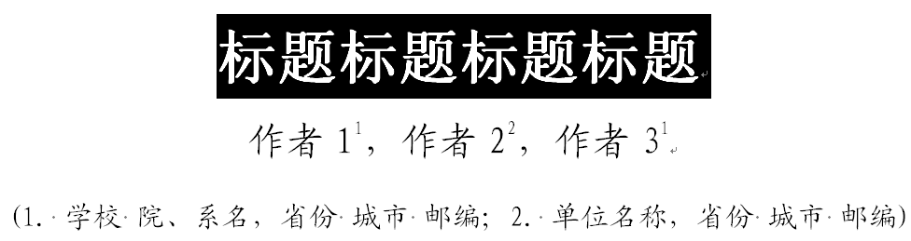
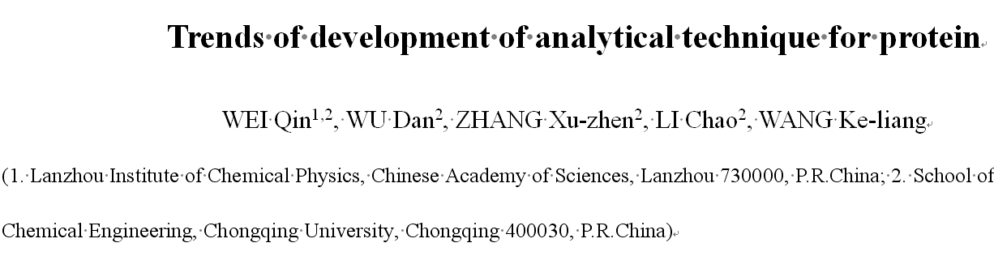
2.作者与作者信息

Slide 15
3.中文摘要
  概括地陈述论文研究的目的、方法、结果、结论
  200～300字；
  具有独立性和自含性，即不阅读全文，就能获得必要的信息；
  要使用科学性文字和具体数据，不使用文学性修饰词；
  不使用图、表、参考文献、公式；
  用第三人称，不使用“本文”、“作者”等作为主语。

Slide 16
4.英文摘要
  100～150 words ；
  须与中文摘要总体对应，不一定是一一对应
  用过去时态叙述作者工作，用现在时态叙述作者结论
  应回答好以下问题：
  How you did it(详细陈述过程和方法)；
  What results did you get and what conclusions can you draw(全面罗列结果和结论)；

Slide 17
5.关键词
  关键词是为了便于文献索引和检索而选取的
  能反映论文主题概念的词或词组
  每篇文章标注3～4个关键词，词与词之间用全角分号隔开
  和标题关系密切，但不是标题的分解
  必须是名词
  尽量不用英文或西文符号
  英文关键词必须与中文一一对应

Slide 18
6.引言
  引言作为论文的开端，主要回答“为什么研究”这个问题。
  简明介绍论文的背景、相关领域的前人研究历史与现状，以及著者的意图与分析依据，包括论文的追求目标、研究范围和理论、技术方案的选取等
  引言应言简意赅，不要等同于摘要
  引言一般不超过800字，且不计入章节编号

Slide 19
7.结论或结语
  结论不应是正文中各段小结的简单重复，是在文章结尾时对文章的论点、结果进行的归纳与总结。
  结论或结语应准确、简明、完整、有条理，可以提出建议、设想、改进意见或有待解决的问题、与先前发表过的研究工作的异同、本文在理论上和实用上的意义及价值；
  结论或结语中不能出现参考文献序号、插图及数学公式

Slide 20
8.参考文献
  参考文献应是文中直接引用的公开出版物，15篇以上、其中80%以上为期刊或会议论文，80%以上为近5年出版
  参考文献采用顺序编码制，按文中出现的先后顺序编号，并在正文中指明其标引处，加方括号，如：[15]。
  论文撰写过程中，正文标引处先采用 尾注 格式，最后一稿再转成正文格式另存文件（尾注格式文件继续保留）
  作者不超过3人的姓名都写，超过3人的，余者写 “，等” 或“, et al”。

Slide 21
9.其它问题
  正文分级——一般为三级 ，以 1 1.1 1.1.1 表示（顶格）
  如果下面还需分级，可用 （1） 1） ① 表示（空两格）
  不用 一、 ㈠ 等，也不要用 A. 或 符号 ● ○
  正文分栏——分两栏
  不用页眉和页脚，但需要加页码
  页数——从题目到参考文献一般3～5页
  字数——全文5000字左右，每页39行×每行38字＝1482字
  字体字号——见“模版”

Slide 22
10.图
  插图应按在所引正文下方。
  照片、灰度图清晰（调整清晰度和对比度），不能用彩图
  除照片和复杂的线图可以采用复制外，其余必须自制。

Slide 23
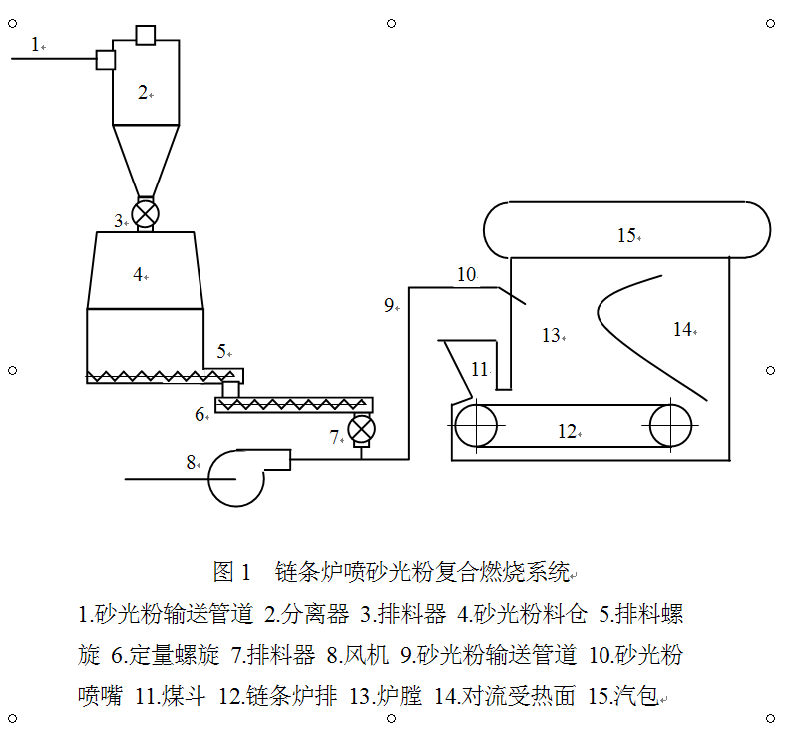
10.图
小5或者6号字
图题和图注采用小5号字
图序和图题采用黑体，其它用宋体
图序（学术论文一般按全文连续编号，毕业论文要按章连续编号）

Slide 24
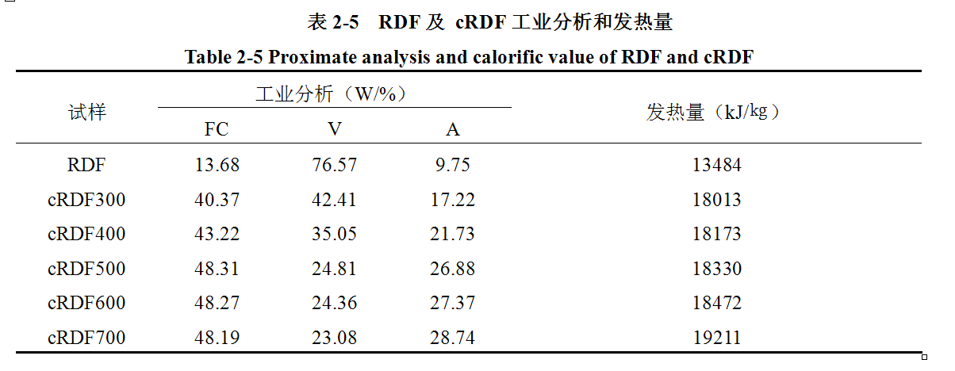
11.表
采用小5号字
表序和表题采用黑体，其它用宋体
表序，全文连续编号（小）或按章编号（大）
辅助线
项目栏
一般采用三线表，必要时可加辅助线
表身中数字一般不带单位和％

Slide 25
11.表
  表身中数字一般不带单位，百分数也不带百分号，应把单位符号和百分号等归并在项目栏中。
  如果表中栏目中单位均相同，则可把共同的单位提出来标示在表格顶线上方的右端（不加“单位”二字）。
  表身中同一栏各行的数值应以个位（或小数点），且有效位数相同。
  表与正文之间，上下要空一行

Slide 26
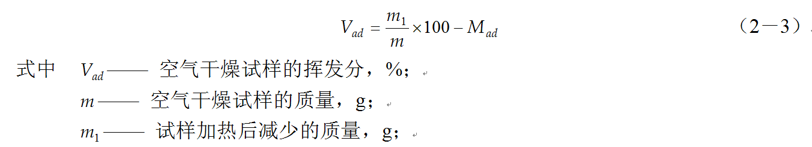
12.公式与数学符号
顶格
空2字符
公式居中
公式序号（加括号和长连线）
上下对齐
双长连线，斜体
分号；（最后一行为句号。）
  公式一律用公式编辑器
  公式中的符号要在下方加以说明
  单位用正体，物理量和函数用斜体

Slide 27
六、如何制作PPT 和 答辩
（一）总体要求
  时间要求
  课程论文：自述——5min，答辩2～3min
  必须自己试讲2～3次，严格控制时间
  时间一到，必须终止
  必须脱稿自述，不能直接念（手稿、屏幕、显示器）
  自述完毕，请老师（评委、观众、同学）提问
  提问完毕，关闭文件

Slide 28
六、如何制作PPT 和 答辩
（二）PPT模版
  不要太华丽，学术ppt最好低调、简洁一些；
  建议采用：
    白底（黑字、红字和蓝字）
    蓝底（白字或黄字）
    黑底（白字和黄字）
  以清晰、一目了然为第一要义；
  模版要前后统一；
  动画不宜超过两种，且前后要统一。

Slide 29
（三）图、文、表
  文字不要太多
    能用实物不用图
    能用图说明的不用表
    能用表说明的不用文字；
  标题用28～36号，正文用24～28号，一般不要小于20号；
  标题推荐黑体，正文推荐宋体；
  正文不要超过6～7行，更不要超过10行。行与行之间、段与段之间要有一定的间距，标题之间的距离（段间距）要大于行间距；
  一般一行字数在20～25个左右；

Slide 30
（四）内容与结构
  一般为10页左右；
  不是论文的PPT版，而是介绍论文的辅助工具；
  对听众来说
    常识性的问题、公共知识不需要讲（如能源问题）
    前面有人介绍过的一带而过
  主要介绍
    重点介绍做了什么（主要是自己所做的工作）
    简单介绍为什么做
    简单介绍怎么做
    重点介绍结果和结论是什么

Slide 31
谢谢观赏？？？？

